Slide 1

VY_32_INOVACE_02B_VE ŠKOLE – AT SCHOOL
Základní škola a Mateřská škola Choustník, okres Tábor

Slide 2
Hra – dotkni se…..
(procvičování slovní zásoby – ve škole)

Slide 3

AT SCHOOL

Slide 4
HRA – TOUCH…
Let´s play a game. Touch the………..

Slide 5

Touch the ….
WALL
ZEĎ

Slide 6
Touch the ….
GLUE
LEPIDLO

Slide 7
Touch the ….
CEILING
STROP

Slide 8
Touch the ….
SCISSORS
NŮŽKY

Slide 9

Touch the ….
WINDOW
OKNO

Slide 10
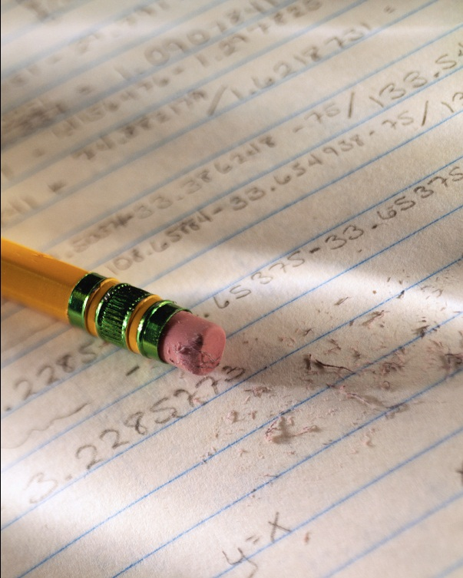
Touch the ….
RUBBER
GUMA

Slide 11
Touch the ….
RULER
PRAVÍTKO

Slide 12
Touch the ….
BAG
BATOH

Slide 13
Touch the ….
PENCIL
TUŽKA

Slide 14
Touch the ….
PENCIL CASE
PENÁL

Slide 15
Touch the ….
PEN
PERO

Slide 16
Ilustrace: www.ofice.microsoft.com

